Slide 1

» МИНОБРНАУКИ РОССИИ Федеральное государственное бюджетное образовательное учреждение высшего образования «МИРЭА – Российский технологический университет
Институт информационных технологий (ИТ)
Кафедра практической и прикладной информатики(ППИ)
Отчет по практической работе №14
По дисциплине «Моделирование бизнес процессов»
Выполнил студент группы ИКБО-20-19
Анваржонов Ж Т
Принял
Исаев Р.И.

Slide 2
Индивидуальный вариант
Задание:
Организовать обновления основных фондов
Оценить состояние основных фондов
Изменить состав основных фондов
- обеспечить эксплуатацию новых основных фондов

Slide 3
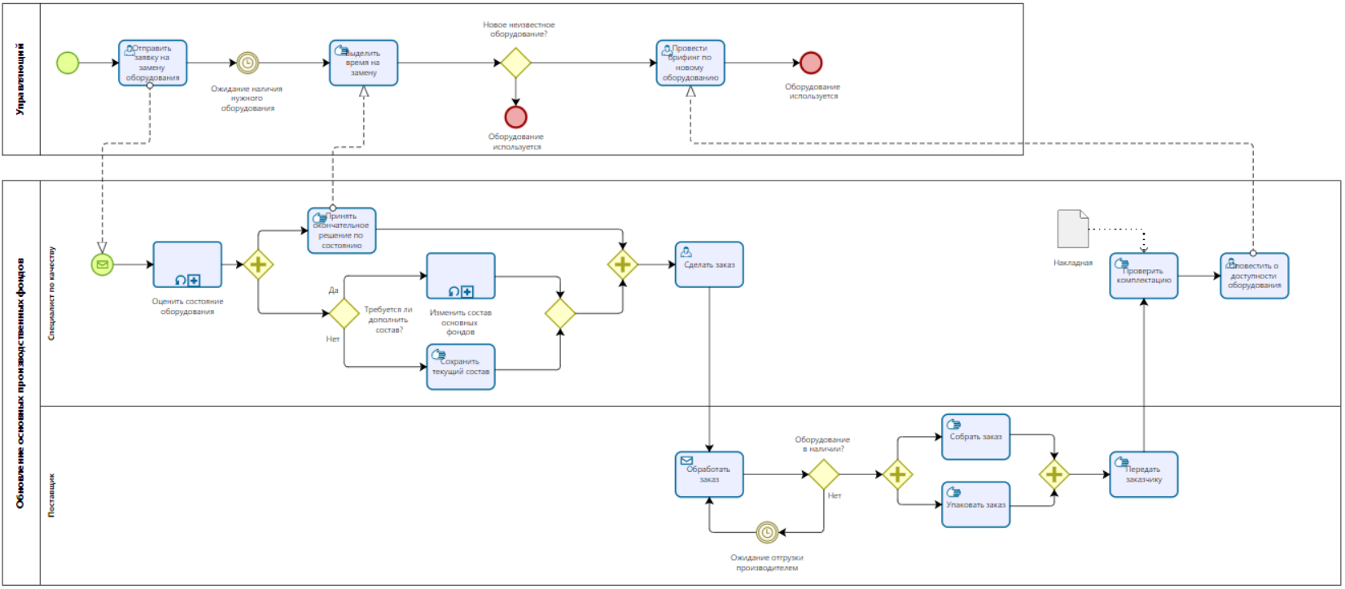
Диаграмма

Slide 4
В процессе приготовления участвуют три роли: Управляющий, Специалист по качеству и Поставщик Управляющий следит за работой оборудования и в случае поломки направляет запрос на замену. Специалист по качеству оценивает состояние оборудования, принимает решение о необходимости замены, определяет состав оборудования и совершает заказ у поставщика Поставщик ответственен за обработку, сбор и упаковку заказа, а также передачу оборудования Специалисту по качеству.
Описание процесса

Slide 5
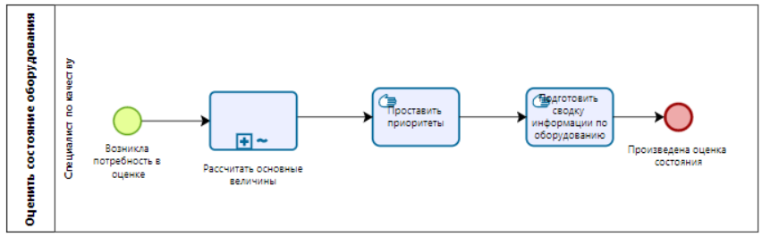
Подпроцесс “Оценить состояние оборудования”

Slide 6
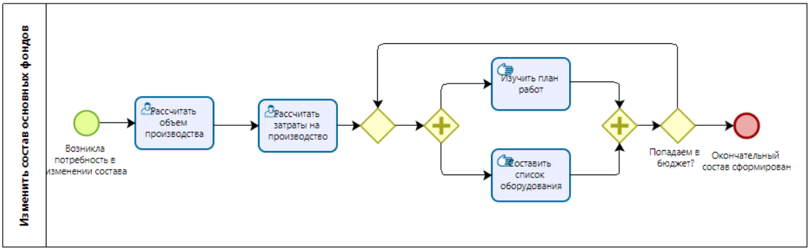
Подпроцесс “Изменить состав основных фондов”

Slide 7
Спасибо за внимание!

